Slide 1


Metode Pembelajaran
Orientasi dosen uvers 20-7-2022

Slide 2
capaian
Peserta mampu menjelaskan pembelajaran untuk orang dewasa dikaitkan dengan taksonomi Bloom

Slide 3
agenda
1. Pembelajaran Orang Dewasa
2. Teori Belajar dan Pembelajaran
3. Taksonomi Pembelajaran
4. Kurikulum dan Fungsinya
5. Analisis Pembelajaran
6. RPS dan Sistem Pembelajaran

Slide 4

Pembelajaran Orang Dewasa

Slide 5
Andragogi Pembelajaran orang dewasa
Suatu ilmu dan seni dalam membantu orang dewasa belajar yang menimbulkan keinginan untuk bertanya, belajar secara mandiri dan berkelanjutan sepanjang hayat (lifelong learning)
Orientasi:
kebutuhan dirinya
pemecahan masalah
kesediaan untuk berubah

Slide 6
Prinsip Belajar Orang Dewasa
Orang dewasa akan belajar dengan baik apabila:
ambil bagian penuh dalam proses pembelajaran
yang dipelajari menarik dan berkaitan dengan kesehariannya
yang dipelajari bermanfaat dan praktis
apa yang dipahami dapat diungkapkan kepada orang lain
dalam proses lebih banyak memperhatikan pengalaman

Slide 7
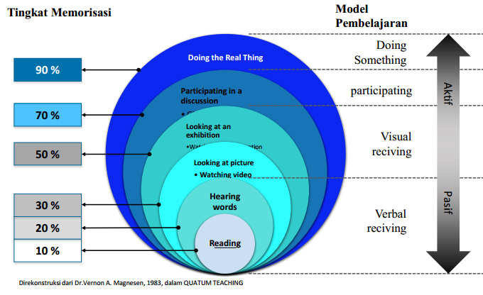

Slide 8
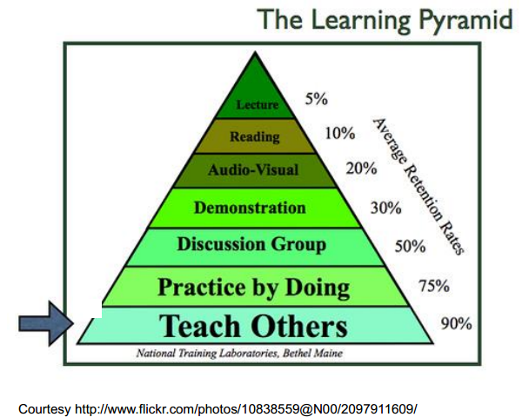

Slide 9
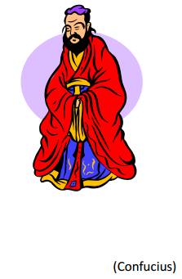
Words of Wisdom
I hear, I forget
I see, I remember
I do, I understand

Slide 10
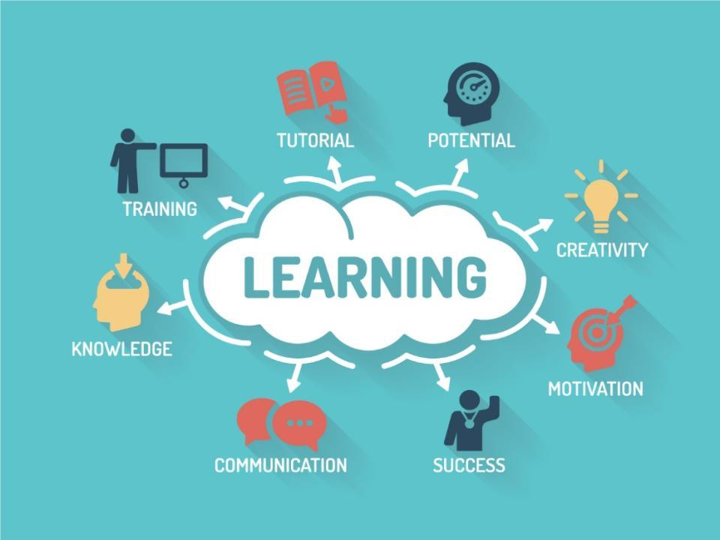
Teori Belajar dan Pembelajaran

Slide 11
Belajar
perubahan perilaku pada diri pribadi akibat pengalaman
Hakikat Belajar
Perubahan perilaku yang terukur dan dapat diamati
Bersifat permanen
Akibat pengalaman
Meliputi pengetahuan, ketrampilan, dan sikap

Slide 12
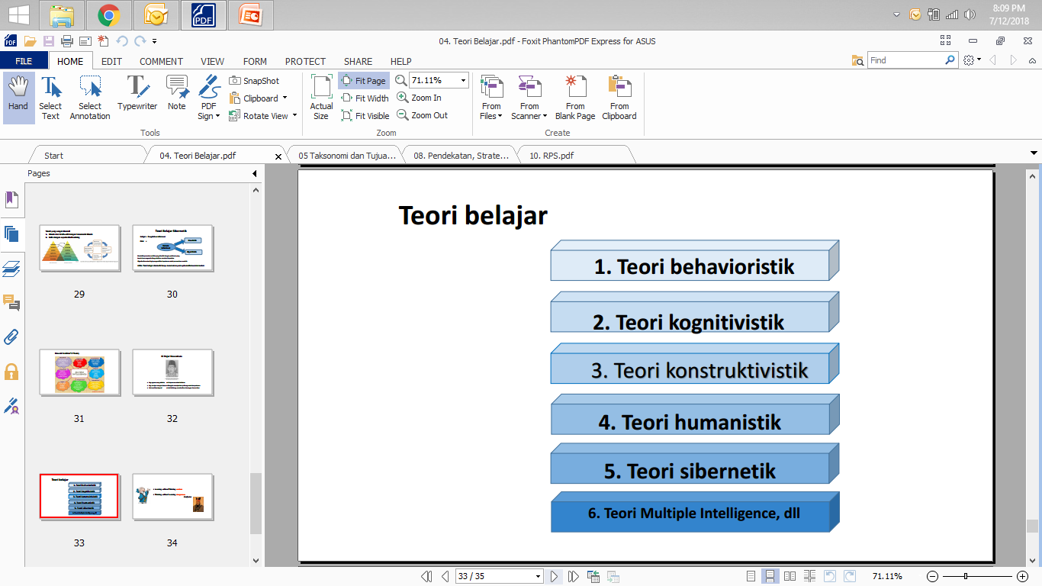
Teori Belajar
menggambarkan bagaimana sebenarnya proses belajar pada manusia itu terjadi

Slide 13
Teori Belajar Kognitivistik
Belajar adalah perubahan yang relatif permanen dalam pengetahuan (knowledge) dan perilaku seseorang yang disebabkan oleh pengalaman
perubahan dalam hal pengetahuan sekaligus juga akan mengubah perilaku
Teori kognitivistik → teori konstruktivistik
Teori Konstruktivisme didefinisikan sebagai pembelajaran yang bersifat generatif, yaitu tindakan mencipta sesuatu makna dari apa yang dipelajari. ... Unsur terpenting dalam teori ini ialah seseorang membina pengetahuan dirinya secara aktif dengan cara membandingkan informasi baru dengan pemahamannya yang sudah ada

Slide 14
Konsep Teori Kognitif
Mahasiswa → pembelajar yang aktif
Belajar → proses menemukan dan memperoleh penyelesaian masalah
Dosen → pendamping, teman diskusi, fasilitator, memanipulasi situasi dan kondisi belajar sehingga siswa bisa belajar sendiri
Kegiatan belajar → to explore, to manipulate, to experiment, to question, and to search out answers for themselves - activity is essential
Fasilitas → laboratorium, bengkel, dan teknologi yang mendorong interaktivitas seperti multimedia dan virtual reality

Slide 15
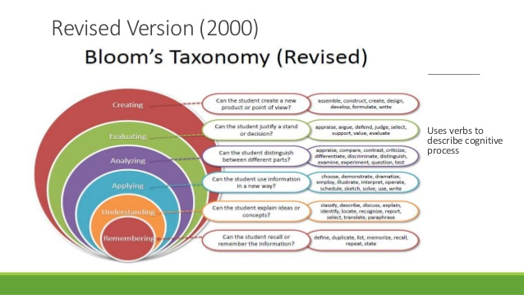
Taksonomi Pembelajaran

Slide 16
Penilaian Kemampuan
SIKAP
KETRAMPILAN
PEMIKIRAN
Kejujuran
Komitmen
Minat
Apresiasi
Ketepatan
Kelancaran
Kecepatan
Kerapian
Benar – Salah
Analitis – Intuitif
Tajam – Ruwet
Pintar – Alot

Slide 17
Ranah Pembelajaran
1. Ranah KOGNITIF
Orientasi pada kemampuan berpikir intelektual yang paling sederhana sampai yang kompleks
3. Ranah AFEKTIF
Orientasi pada perasaan, emosi, sistim nilai, dan sikap
2. Ranah PSIKOMOTOR
Orientasi pada ketrampilan motorik berhubungan dengan anggota badan yang memerlukan koordinasi syaraf dan otot

Slide 18
Belajar menyangkut 3 ranah kemampuan
Teori Bloom
Tujuan belajar juga menyangkut 3 ranah kemampuan
Taksonomi tujuan pembelajaran
(tujuan instruksional)
Ranah kognitif
Ranah psikomotor
Ranah afektif
Tujuan Ranah kognitif
Tujuan Ranah psikomotor
Tujuan Ranah afektif

Slide 19
Revisi taksonomi Bloom
(Anderson, L.W. & Krathwohl, D.R., 2001)
Level | Taksonomi lama | Taksonomi revisi
C1 | Pengetahuan | Mengingat
C2 | Pemahaman | Memahami
C3 | Aplikasi | Mengaplikasikan
C4 | Analisis | Menganalisis
C5 | Sintesis | Mengevaluasi
C6 | Evaluasi | Mencipta
Sumber: http://file.upi.edu/Direktori/FPMIPA/JUR._PEND._BIOLOGI/ANA_RATNAWULAN/taksonomi_Bloom_revisi.pdf

Slide 20
Dimensi proses kognitif
Level | Dimensi proses kognitif | Deskripsi
C1-Mengingat | Mengenali Mengingat | Dapatkah mahasiswa mengingat informasi?
C2-Memahami | Menafsirkan Memberi contoh Meringkas Menarik inferensi Membandingkan Menjelaskan | Dapatkah mahasiswa menjelaskan sebuah ide atau konsep?
C3-Mengaplikasikan | Menjalankan mengimplementasikan | Dapatkah mahasiswa menggunakan informasi dengan cara yang baru?
C4-Menganalisis | Menguraikan Mengorganisir Menemukan makna tersirat | Dapatkah mahasiswa membedakan antara bagian yang berbeda?
C5-Mengevaluasi | Memeriksa Mengritik | Dapatkah mahasiswa menjustifikasi sebuah pendirian atau keputusan?
C6-Mencipta | Merumuskan Merencanakan Memroduksi | Dapatkan mahasiswa menciptakan produk baru atau sudut pandang(an) baru?

Slide 21
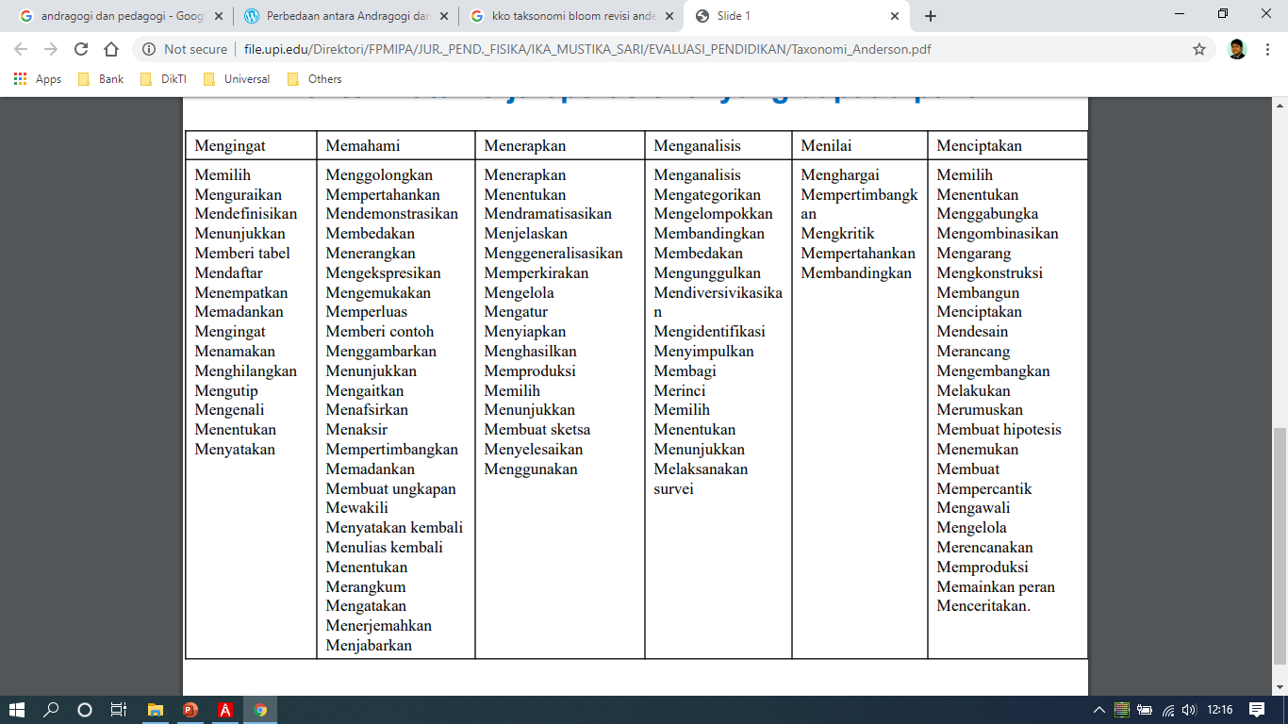
contoh KKO taksonomi revisi
Sumber: http://file.upi.edu/Direktori/FPMIPA/JUR._PEND._FISIKA/IKA_MUSTIKA_SARI/EVALUASI_PENDIDIKAN/Taxonomi_Anderson.pdf

Slide 22
Ranah Psikomotor
(Harrow D., 1972)
Level | Deskripsi | Kata Kerja
P1-Imitasi | perilaku yang dilakukan oleh mahasiswa setelah ia meniru perilaku yang dilakukan orang lain | mengikuti, mengulangi, menggambarkan, menguapkan, menggabungkan, mengatur, menyesuaikan
P2-Manipulasi | perilaku yang dilakukan oleh mahasiswa tanpa bantuan visual namun diberi petunjuk berupa intruksi tertulis maupun intrusi verbal | mendapatkan, membuat, memanipulasi, merancang
P3-Presisi | mahasiswa dapat melakukan suatu perilaku dengan baik tanpa contoh visual, instruksi tertulis maupun instruksi verbal | dengan tepat, dengan lancar tanpa kesalahan
P4-Artikulasi | perilaku mahasiswa yang menunjukkan serangkaian gerakan dengan akurat , urutan yang benar dan tepat | selaras, terkoordinasi, stabil, lancar, mensketsa, menimbang, menjeniskan
P5-Naturalisasi | perilaku atau gerakan tertentu yang dilakukan mahasiswa secara spontan dan otomatis | dengan otomatis, dengan sempurna, dengan benar, memutar, memindah, menarik, mendorong
Sumber: https://belajartaksonomiharrow.blogspot.com/2018/12/taksonomi-harrow.html

Slide 23
Ranah Afektif
(Krathwol D. & Bloom B., 1964)
Level | Deskripsi | Kata Kerja
A1-Penerimaan | penerimaan masalah, situasi, gejala, nilai dan keyakinan secara pasif | memilih, mempertanyakan, mengikuti, memberi, menganut, mematuhi, dan meminati
A2-Merespon | jawaban dan kesenangan menanggapi atau merealisasikan sesuatu yang sesuai dengan nilai-nilai yang dianut masyarakat | menjawab, membantu, mengajukan, mengompromi, menyenangi, menyambut, mendukung, menyetujui, menampilkan, melaporkan, memilih, mengatakan, memilah, dan menolak
A3-Penilaian | memberikan nilai, penghargaan dan kepercayaan terhadap suatu gejala atau stimulus tertentu | mengasumsikan, meyakini, melengkapi, meyakinkan, memperjelas, memprakarsai, mengundang, menggabungkan, mengusulkan, menekankan, dan menyumbang
A4-Mengelola | konseptualisasi nilai-nilai menjadi sistem nilai, serta pemantapan dan prioritas nilai yang telah dimiliki | menganut, mengubah, menata, mengklasifikasikan, mengombinasi, mempertahankan, membangun, membentuk pendapat, memadukan, mengelola, menegosiasikan, dan merembuk
A5-Karakterisasi | keterpaduan semua sistem nilai yang telah dimiliki seseorang yang mempengaruhi pola kepribadian dan tingkah lakunya | mengubah perilaku, berakhlak mulia, mempengaruhi, mendengarkan, mengkualifikasi, melayani, menunjukkan, membuktikan dan memecahkan
Sumber: http://p3ai.polsri.ac.id/admin/assets/files/7325Taksonomi%20Bloom.pdf

Slide 24

Kurikulum dan Fungsinya

Slide 25
Kurikulum Pendidikan Tinggi
Seperangkat rencana dan pengaturan mengenai tujuan, isi, dan bahan ajar serta cara yang digunakan sebagai pedoman penyelenggaraan kegiatan pembelajaran untuk mencapai tujuan pendidikan tinggi
(UU Dikti No.12/2012 Pasal 35)
Berkembangnya potensi peserta didik agar menjadi manusia yang beriman dan bertakwa kepada Tuhan YME, berakhlak mulia, sehat, berilmu, kreatif, mandiri, dan menjadi warga negara yang demokratis serta bertanggung jawab (UU No.20/2003)

Slide 26
Kurikulum Pendidikan Tinggi dikembangkan oleh setiap Perguruan Tinggi dengan mengacu pada Standar Nasional Pendidikan Tinggi untuk setiap Program Studi yang mencakup pengembangan kecerdasan intelektual, ahlak mulia, dan keterampilan

Slide 27
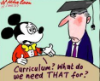
Kurikulum
Seperangkat rencana dan pengaturan mengenai
(PermenRistekDikti No.44/2015 Pasal 1)
Capaian pembelajaran lulusan
yang digunakan sebagai pedoman penyelenggaraan progam studi
Bahan kajian
Proses
Penilaian
Pengetahuan
Keterampilan Umum
Sikap
Keterampilan Khusus
Kurikulum tidak hanya sekedar sebaran mata kuliah dan
bobot sks setiap semester

Slide 28
Capaian Pembelajaran Lulusan (CPL) Uvers
Tujuan & Keunggulan Program Studi
Profil Lulusan Progam Studi
CPL Program Studi
Bahan Kajian & CP Mata Kuliah
Rencana Pembelajaran Semester (RPS)
Dalam Buku Kurikulum perlu selalu ada benang merah yang menunjukkan bahwa CPL Program Studi dapat dicapai melalui proses pembelajaran selama masa pendidikan

Slide 29

Pembelajaran
Pembelajaran adalah penyediaan sistem lingkungan yang mengakibatkan terjadinya proses belajar pada diri mahasiswa

Slide 30
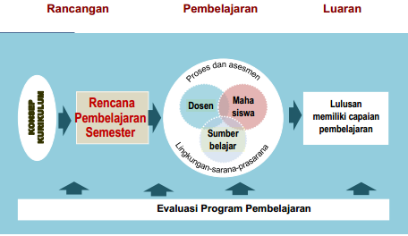
Kurikulum sebagai Program Pembelajaran

Slide 31
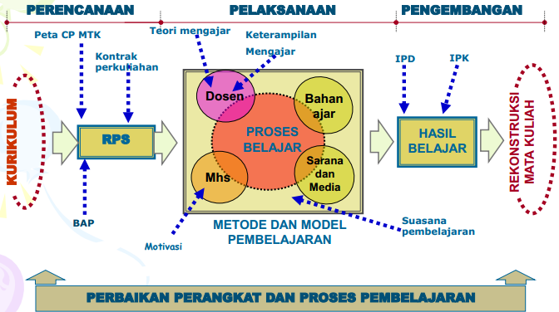

Slide 32
Ciri-ciri pembelajaran
Adanya unsur dosen
Adanya unsur mahasiswa
Adanya aktivitas dosen dan mahasiswa
Adanya interaksi antar dosen – mahasiswa
Bertujuan ke arah perubahan tingkah laku mahasiswa
Proses dan hasilnya terencana/terprogram

Slide 33
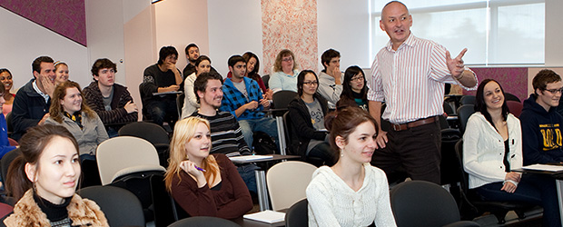
Mengapa perlu pembelajaran ?
Peristiwa belajar tidak selalu terjadi atas inisiatif diri individu
Individu perlu bantuan untuk mengembangkan potensinya
Perlu lingkungan yang kondusif untuk perkembangan diri

Slide 34
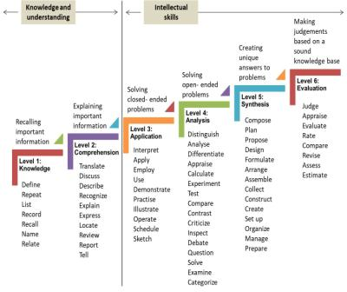
Analisis Pembelajaran

Slide 35
Tujuan Pembelajaran
Merupakan perilaku yang diharapkan dapat dicapai mahasiswa sehubungan dengan aktivitas pembelajaran yang dilakukan
Penetapan dan perumusan tujuan pembelajaran menjadi dasar :
  Menyusun alat/instrumen penilaian
  Menentukan materi/pengalaman yang diperlukan
  Memilih dan menentukan sarana (alat pelajaran, alat peraga, media) yang diperlukan
  Memilih dan menentukan metode pembelajaran yang diperlukan

Slide 36
Merumuskan Tujuan Pembelajaran
Unsur yg perlu ada dalam tujuan pembelajaran: A-B-C-D
A. (Audience)
mahasiswa mana, semester ke berapa
B. (Behaviour)
Kompetensi yang diharapkan dicapai mahasiswa setelah mengikuti perkuliahan:
  Verb (kata kerja) yang operasional, seperti menyebutkan, menjelaskan, menganalisis, dll
  Object (kata benda), seperti rumus, korelasi, kesehatan, definisi, dll. yang merupakan materi atau bahan yang dipelajari oleh mahasiswa

Slide 37
C. (Condition)
Batasan yang dikenakan kepada mahasiswa atau alat yang digunakan mahasiswa pada saat dites
  Dengan diberikan berbagai rumus……….
D. (Degree)
Tingkat keberhasilan mahasiswa untuk mencapai kompetensi atau perilaku tersebut
  Paling sedikit 80% benar
  Dalam waktu 2 jam….

Slide 38
Syarat Rumusan Tujuan
berorientasi kepada mahasiswa, bukan kepada dosen atau matakuliah
berorientasi kepada hasil belajar, bukan kepada proses belajar

Slide 39
No | Rumusan | Orientasi | Status
1 | Dosen mengajarkan tentang menyusun resep campuran obat
2 | Mahasiswa dapat menyusun resep campuran obat
3 | Matakuliah ini akan membahas secara mendalam berbagai metode menyusun resep campuran obat
4 | Mahasiswa akan mendiskusikan pengaruh susunan ukuran butir agregat pada sifat beton semen
5 | Mahasiswa mampu menguji, menganalisis dan memilih agregat sesuai untuk digunakan membuat beton semen
Dosen
Salah
Mahasiswa
Benar
Matakuliah
Salah
Proses
Salah
Mahasiswa
Benar

Slide 40
Analisis Pembelajaran
Mengidentifikasi semua kemampuan yang harus dikuasai mahasiswa
Menentukan urutan pelaksanaan pembelajaran
Menentukan titik awal proses pembelajaran (melalui penentuan perilaku awal mahasiswa)

Slide 41
Yang Dilakukan
Melakukan analisis pembelajaran satu mata kuliah
Menulis subcapaian pembelajaran (sub CP MK) yang diturunkan dari capaian pembelajaran mata kuliah (CP MK)
Membuat diagram pencapaian/peta capaian pembelajaran mata kuliah

Slide 42
CP MK adalah tujuan yang diharapkan dapat dicapai oleh mahasiswa sesudah mengikuti kegiatan pembelajaran satu mata kuliah
CP MK adalah bagian dari CP lulusan dalam lingkup kurikulum prodi
Diagram pencapaian/peta CP MK menunjukkan alur pencapaian CP MK

Slide 43
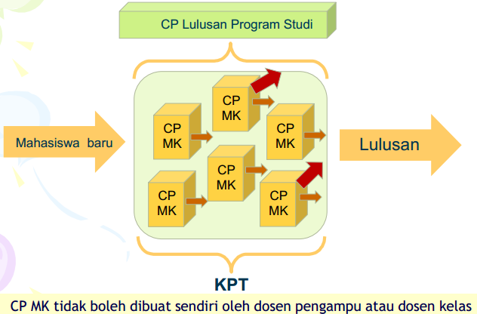

Slide 44
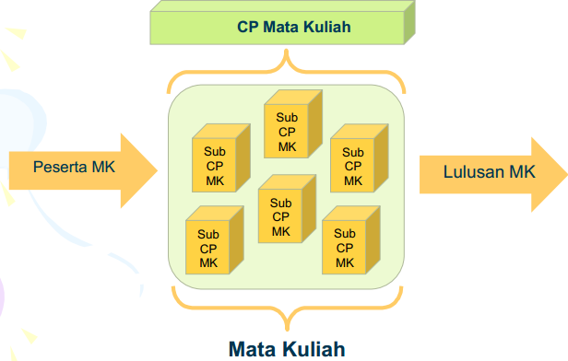

Slide 45
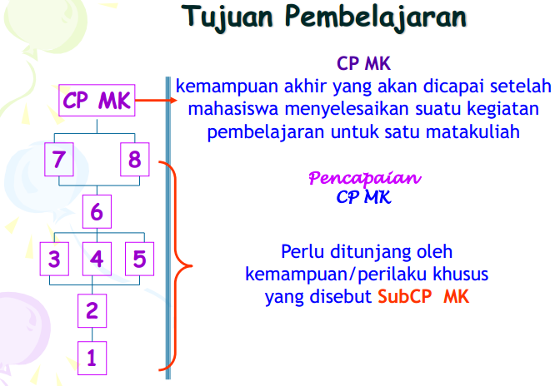

Slide 46
Peta Pembelajaran
Struktur kemampuan:
HIRARKHIKAL
PROSEDURAL
PENGELOMPOKAN
KOMBINASI

Slide 47
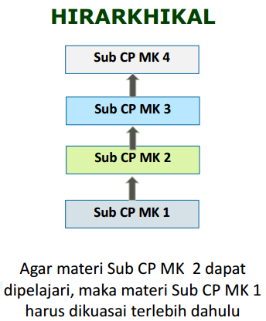
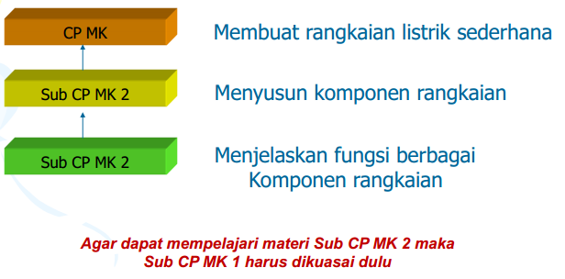

Slide 48
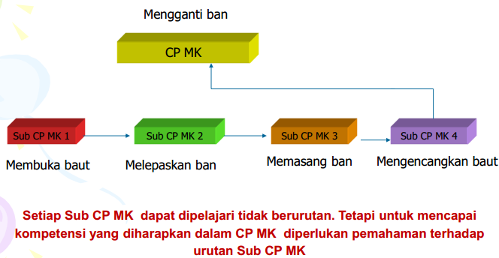
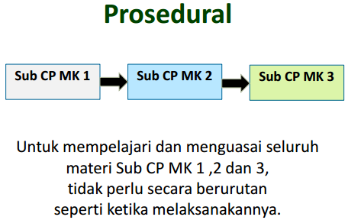

Slide 49
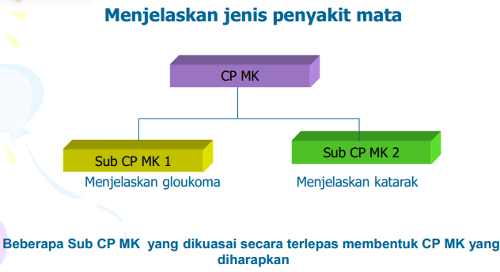
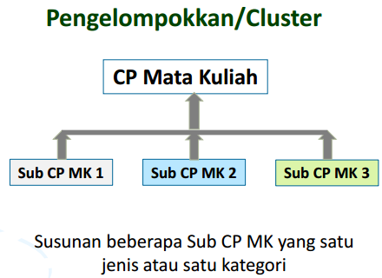

Slide 50
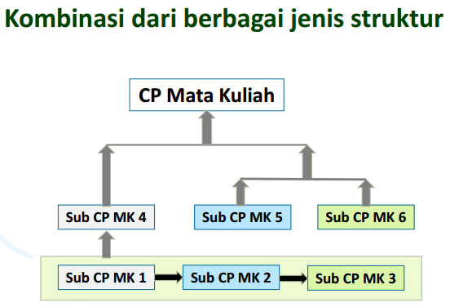

Slide 51

K o m e n t a r ?
P e r t a n y a a n ?

Slide 52


